Slide 1



Vizsgaremek védés
Jakab Alexandra
(somi.szandi@gmail.com)
Junior Automata Tesztelő szakirány

Slide 2
Alkalmazás elérése http://localhost:1667/#/
Manuális tesztjegyzőkönyv
https://github.com/jakabszandi/conduit/blob/master/Test/conduit_TJK_JakabAlexandra.docx
Automatizált tesztelés
Elérés: https://github.com/jakabszandi/conduit
Forráskód: https://github.com/jakabszandi/conduit/blob/master/Test/test_conduit.py
Vezetői jelentés https://jakabszandi.github.io/conduit/6/

Slide 3
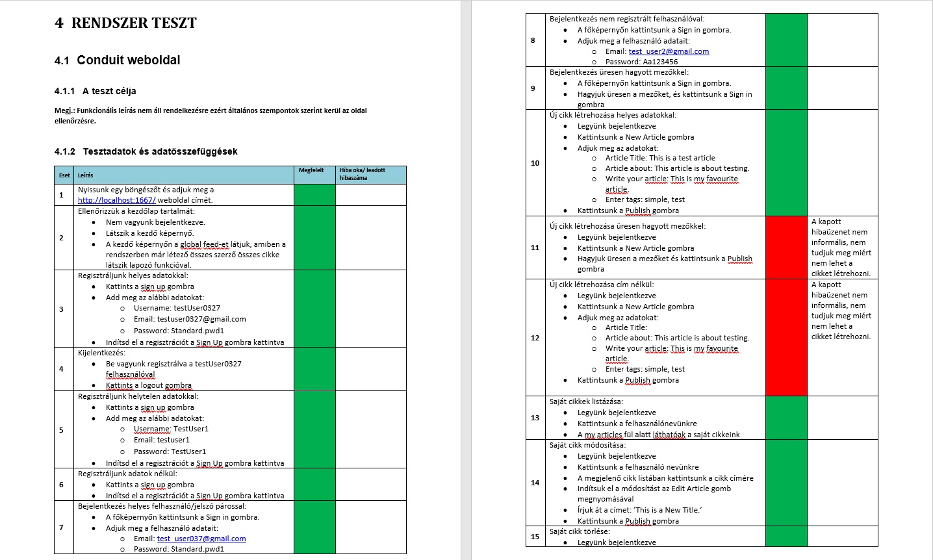
Manuális tesztjegyzőkönyv

Slide 4
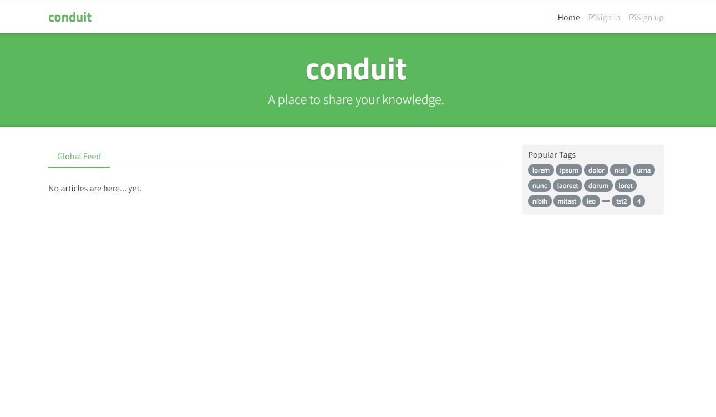
Automatizált funkciók
Adatkezelési nyilatkozat használata 01-test_cookie_accept
Regisztráció (negatív ágon) 02-test_registration
Bejelentkezés 03-test_login
Adatok listázása 04-test_listing
Több oldalas lista bejárása 05-test_paginator
Új adat bevitele 06-test_new_article
Ismételt és sorozatos adatbevitel forrásból 07-test_write_comment
Meglévő adat módosítása 08-test_modifying
Adatok lementése felületről 09-test_save_data
Adat törlése 10-test_delete_data
Kijelentkezés 11-test_logout

Slide 5
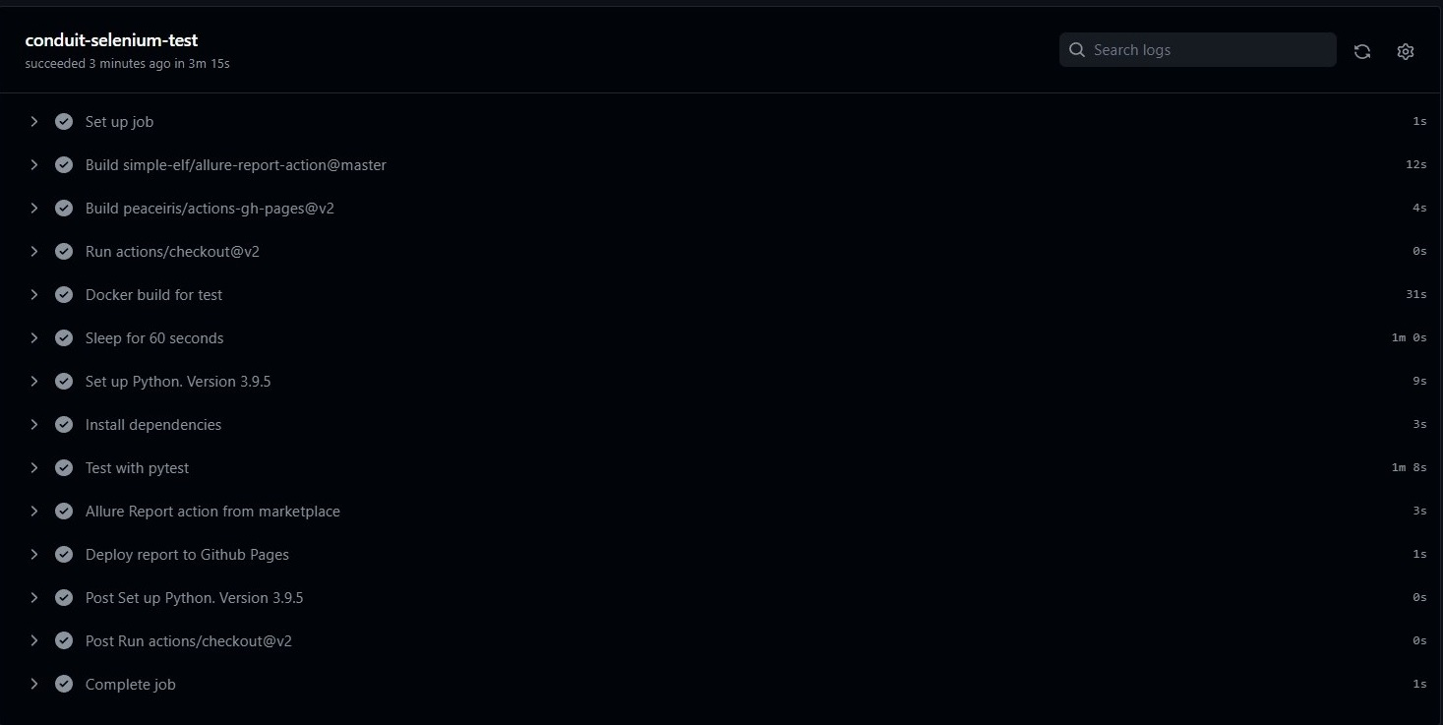
Workflow

Slide 6
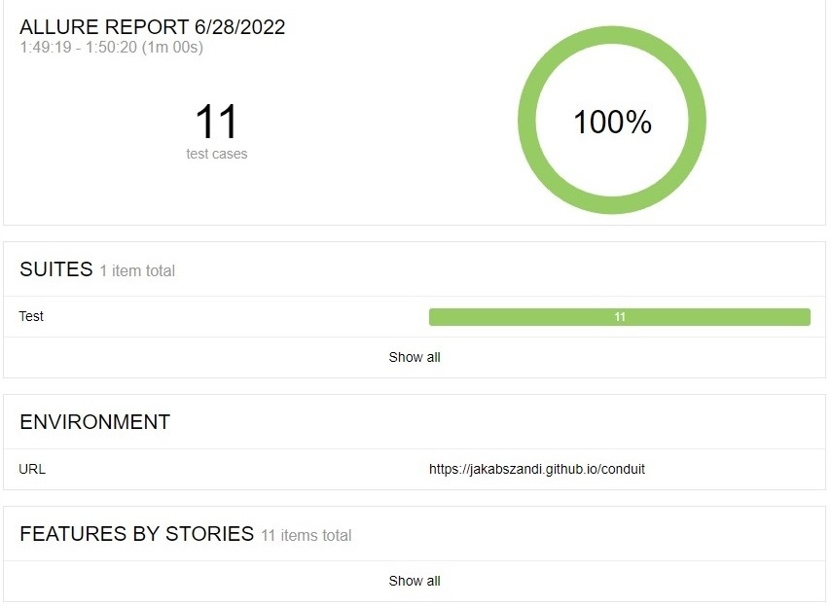
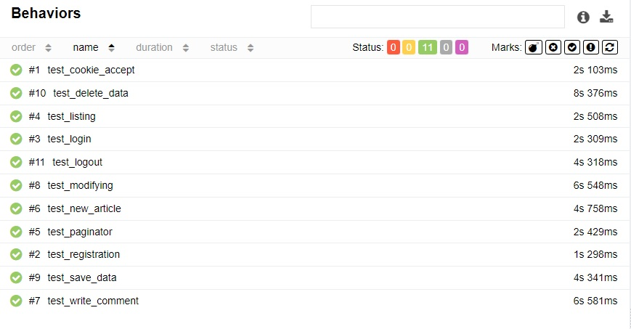
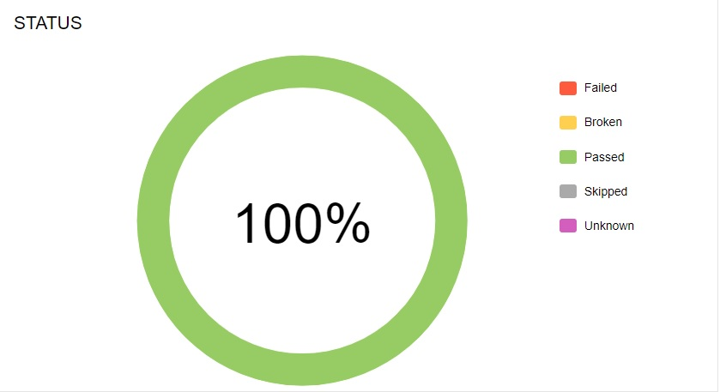
Vezetői jelentés

Slide 7
Köszönöm a figyelmet!

